Slide 1
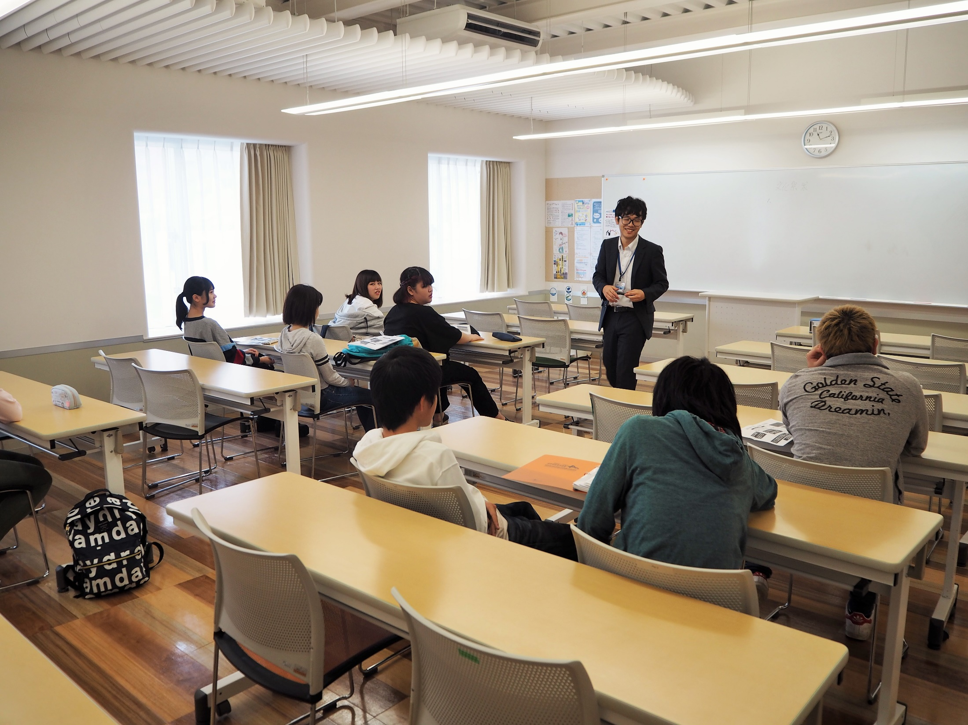
スタンダードコース
1年生ホームルーム

